Slide 1
Fémhabok
Készítette: Kohári dóra
2019.12.02.

Slide 2
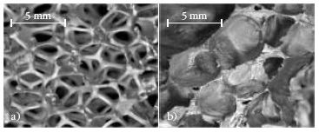
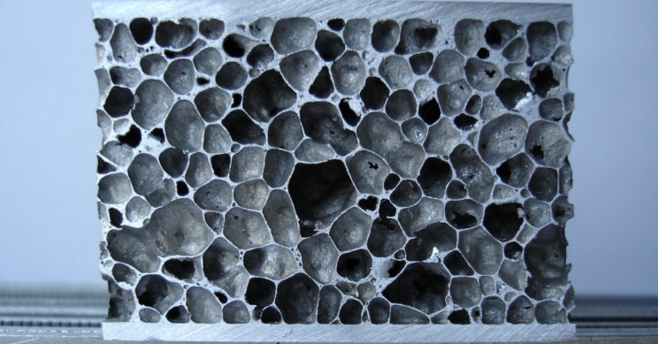
Fémhabok tulajdonságai
Fémváz és gázzal telt pórusok (levegő)
Nyitott cellás / Zárt cellás
Relatív sűrűség: 0,1%-50%
Kis fajsúly
Nagy merevség
Nagy nyomószilárdság
Jó energiaelnyelő képesség

Slide 3
Előállítás
Pórusos fémek / Fémhabok
Kiindulási anyag: fémolvadék / fémpor
Pórusok kialakítása mindig olvadék állapotban
Porozitást kialakító gáz forrása
Hab képződésének folyamata
Olvadékviszkozitás növelésének módja

Slide 4
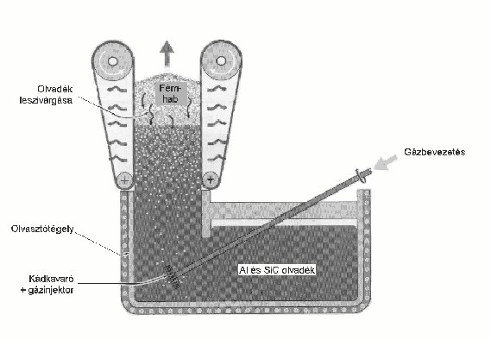
Előállítás direkt gázbevezetéssel
Olvadék előállítása
Viszkozitás növelése: SiC, Al₂O₃, MgO
Gáz bevezetése: levegő, N₂, Ar
Fémhab megszilárdulása
Porozitás: 80-89% (Al)
Sűrűség: 0,069-0,54 g/cm³ (Al) (Al: 2,7 g/cm³)
Pórusméret: 3-25 mm (Al)

Slide 5
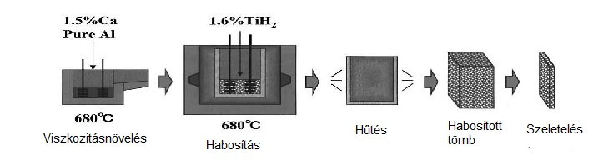
Előállítás habosítószerrel
Olvadék előállítása
Viszkozitás növelése: Ca
Habosítószer adagolása: TiH₂ ⇨ Hő hatására gázfejlődés közben bomlik
Homogén hab hűtés hatására megszilárdul
Szakaszos technológia

Slide 6
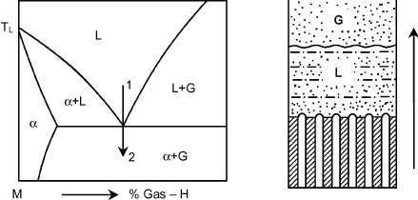
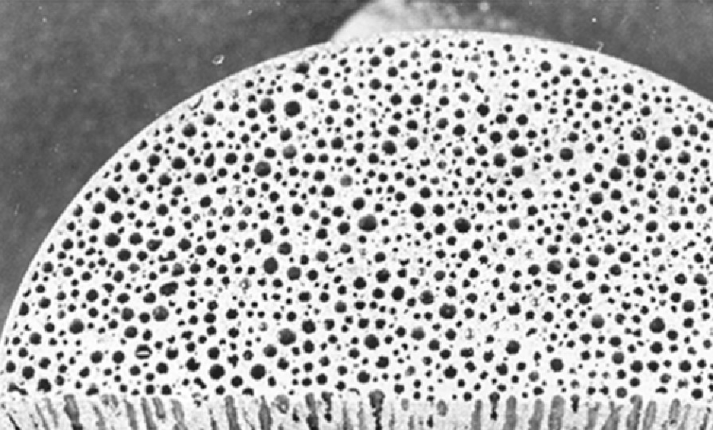
Szilárd-gáz eutektikum megszilárdítása
Olvadék előállítása nagynyomású hidrogénatmoszférában
Hűtés kontrollált nyomás és hidrogénkoncentráció mellett
Porozitás: 50-70%
Pórusátmérő: 10 µm-10 mm
Pórusok hossza: 100 µm– 300 mm

Slide 7
Pórusos fémek előállítása
Kiindulás anyag: fémpor / fémolvadék
Nincs habosítási lépés
Templátok: polimerhab, szervetlen és szerves szemcsék, kerámia gömbhéjak

Slide 8
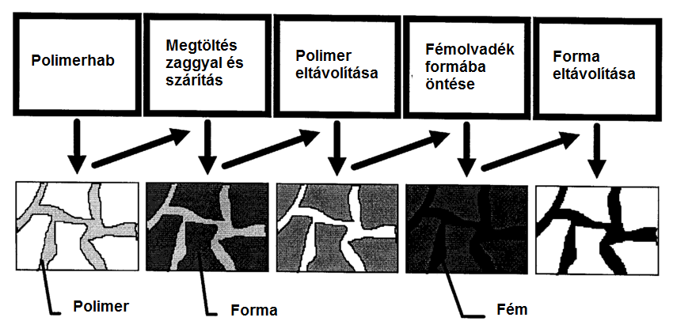
Precíziós öntés polimerhabokkal
Nyílt cellás polimerhab (PUR)
Hab megtöltése hőálló anyag zagyával: mullit+fenolgyanta+kalcium-karbonát
Kiégetés ⇨ templát
Forma megtöltése fémolvadékkal, hűtés
Forma eltávolítása: nagynyomású víz
Porozitás: 80-97%

Slide 9
Kategória | Eljárás | Elérhető porozitás (%) | Alkalmazható fémek
Folyadék fázisú eljárások | Direkt habosítás gázbevezetéssel | 90-97,5 | Al, Zn
 | Direkt habosítás habosítószerrel | 91-93 | Al, Zn
 | Szilár-gáz eutektikum megszilárdulása | 5-75 | Ni, Cu, Al, Mg
 | Fémporokból kiinduló habosítás | 60-90 | Al, Zn, Pb
 | Precíziós öntés polimerhabokkal | 80-97 | Al, Zn
 | Öntés granulátumokkal | <65 | Al, Zn, Pb, Cu
 | Szórásos formázás | <60 | Cu, acél
Szilárd fázisú eljárások | Porok és szálak szinterelése | 20-80 | bronz, acél
 | Gáz csapdázása | <45 | Ti
 | Szuszpenziók habosítása | <93 | Al
 | Porsajtolás granulátumokkal | <70 | Ti
 | Üreges gömbszerkezetek | <80 | acél
 | Por/kötőanyag technika | - | Fe, Cu
 | Reaktív szinterelés | <50 | TiAl, FeAl
Elektrokémiai párologtatás | Elektrokémiai párologtatás | 92-95 | Ni, Cu
Gőzlerakódás | Gőzlerakódás | 93-97,5 | Ni, Ni-Cr, Cu

Slide 10
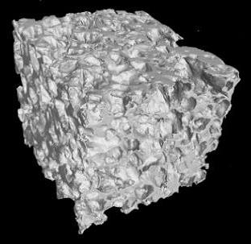
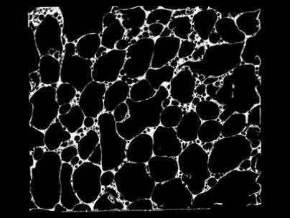
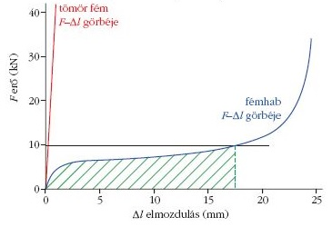
Jellemzési módszerek
Sűrűség meghatározása
CT vizsgálat
Higanyporozimetria, gázadszorpció
Mechanikai vizsgálatok

Slide 11
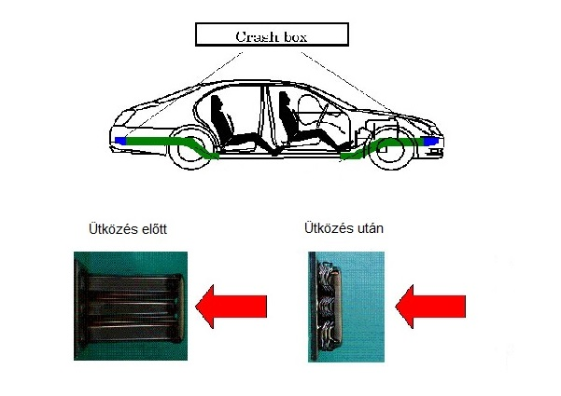
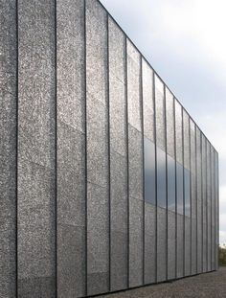
Szerkezeti Alkalmazás
Járműipar
ütközésienergiaelnyelés: „crush box”
tömegcsökkentés
hangszigetelés
Építőipar
tömegcsökkentés
hangszigetelés
homlokzati panelek
tűzgátló ajtók (szendvics szerkezet)

Slide 12
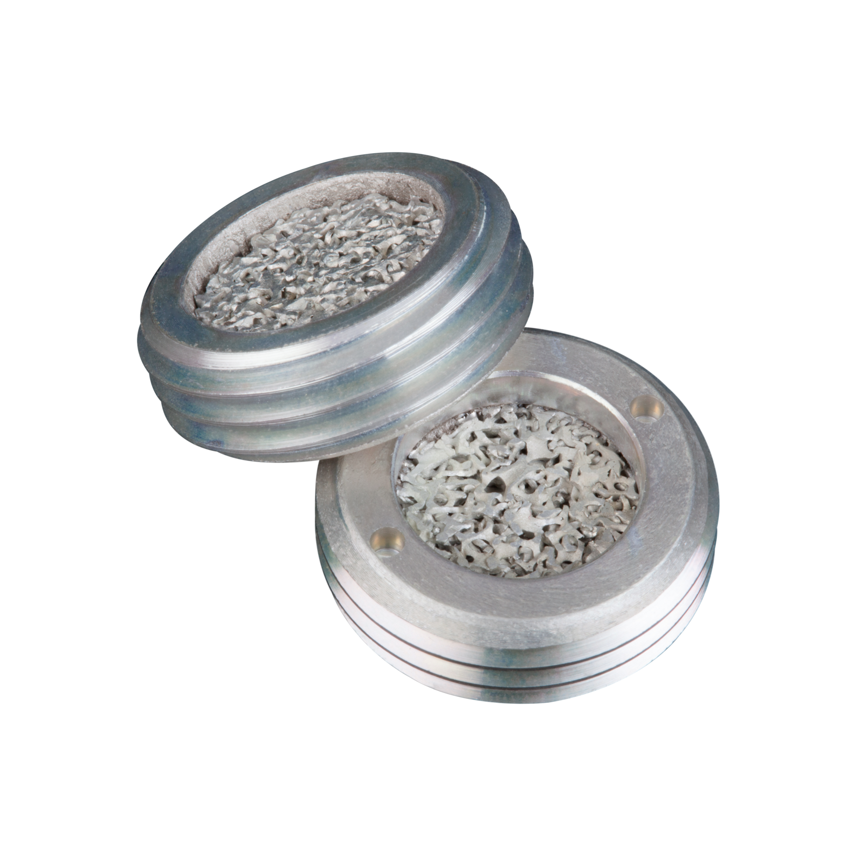
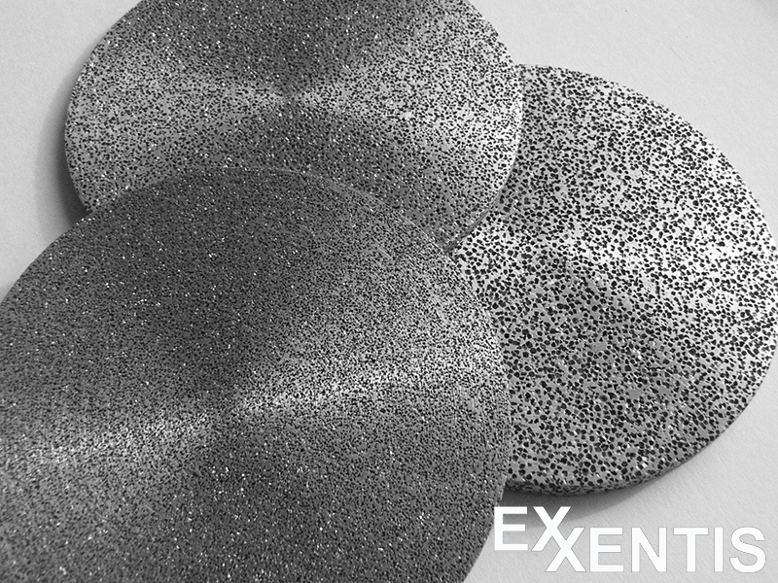
Funkcionális alkalmazás
Hőcserélők
Tűzgátlók
Szűrés

Slide 13
Köszönöm a figyelmet!

Slide 14
Feldolgozást segítő kérdések
Mik a fémhabok fő tulajdonságai?
Ismertessen egy fémhab előállítási módszert!
Ismertessen egy pórusos fém előállítási módszert!
Milyen szerkezeti alkalmazásokat ismer?
Milyen funkcionális alkalmazásokat ismer?

